Slide 1
Název prezentace
Název projektu | Rozvoj vzdělávání na Slezské univerzitě v Opavě
Registrační číslo projektu | CZ.02.2.69/0.0./0.0/16_015/0002400
Prezentace předmětu:
EKONOMIKA PODNIKU
Přednáška : Majetková a kapitálová struktura podniku
Vyučující:
Doc. Ing. Jarmila Duháček Šebestová, Ph.D.

Slide 2
Majetková a kapitálová struktura
Cílem přednášky je:
Rozčlenit majetkovou a kapitálovou strukturu podniku.
Modifikovat a kompletovat základní majetkovou a kapitálovou strukturu podniku na základě zadaných parametrů.
.

Slide 3
Majetková a kapitálová struktura
Majetková a kapitálová struktura podniku
Hodnotové operace ve struktuře podniku
.
Struktura přednášky

Slide 4
Majetková a kapitálová struktura podniku obecně
Soupis jednotlivých hospodářských prostředků se označuje se jako majetek příslušného podniku.
Pro účely přehledné a systémové evidence se jednotlivé položky majetku zařazují do stejnorodých skupin.
Výsledkem základního členění jsou dvě skupiny prostředků, které se odlišují dobou, po kterou se spotřebovávají v průběhu výrobního procesu:
majetek, který plní svou funkci dlouhodobě (déle než jeden rok), se označuje jako dlouhodobý majetek,
majetek, který se spotřebuje najednou, respektive, u něhož přeměna na peníze je kratší než jeden rok, se označuje jako oběžný majetek.

Slide 5
Majetková a kapitálová struktura podniku obecně
Pro potřeby hodnocení ekonomické situace jednotlivých podnikatelských subjektů se ukazuje, že kromě samotného majetku je nezbytné sledovat i zdroje jeho krytí (vlastnický původ majetku).
Základním kritériem pro zařazení zdrojů krytí majetku je faktor vlastnictví:
vlastní zdroje, které jsou označovány jako vlastní kapitál,
cizí zdroje, které jsou označovány jako cizí kapitál.

Slide 6
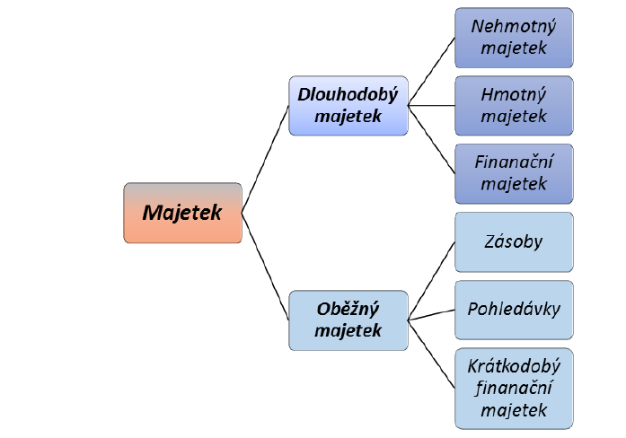
STRUKTURA MAJETKU PODNIKU

Slide 7
CHARAKTERISTIKA DLOUHODOBÉHO MAJETKU I.
Časová dimenze v názvu majetku naznačuje, věci a předměty zde zařazené, budou využívány ve výrobním procesu delší dobu.
Minimální doba jejich setrvání ve výrobě činí jeden rok a jejich cena pořízení
je vyšší než 60 000 Kč u dlouhodobého nehmotného majetku a
40 000 Kč u dlouhodobého hmotného majetku.

Slide 8
CHARAKTERISTIKA DLOUHODOBÉHO MAJETKU II.
Dlouhodobý majetek se dále člení do těchto skupin:
Dlouhodobý nehmotný majetek – zde je zařazen především software v podobě programů, které podnikatelský subjekt využívá při své činnosti. Patří sem dále patenty, nehmotné výstupy výzkumu a vývoje, licence, autorská práva, obchodní značka firmy aj.
Dlouhodobý hmotný majetek – zde se zařazují především stroje, výrobní zařízení, přístroje, dopravní prostředky, budovy, výrobní a skladovací haly, stavby, inventář. Podnikatelské subjekty z oblasti zemědělské produkce zde zařazují základní stádo a trvalé porosty.

Slide 9
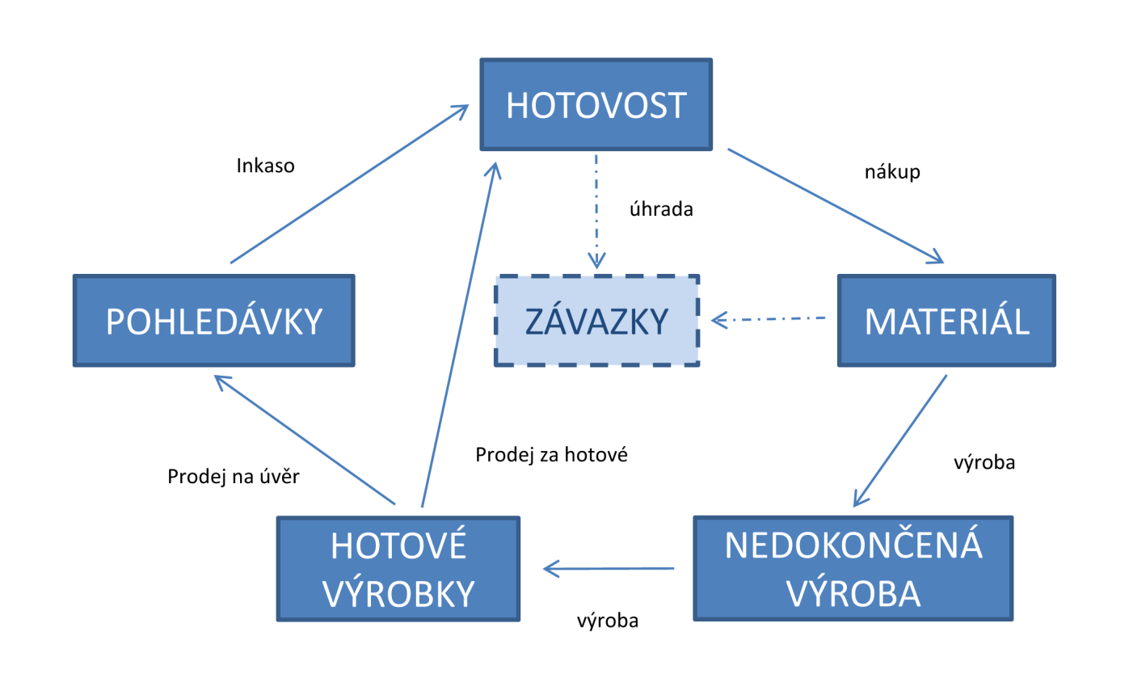
CHARAKTERISTIKA OBĚŽNÉHO MAJETKU I.
Oběžný majetek – jde o tu část majetku, která v poměrně krátké době mění svou hmotnou podobu v cyklu:
materiál → rozpracovaná výroba → hotové výrobky → pohledávky → peníze → materiál →…

Slide 10
CHARAKTERISTIKA OBĚŽNÉHO MAJETKU II.
Oběžný majetek se dále člení do těchto skupin:
Zásoby – druhové členění zásob souvisí s procesem výroby a lze evidovat následující podobu zásob:
základního vstupního materiálu, respektive surovin,
polotovarů,
nedokončené výroby,
hotových výrobků,
pomocných a provozních látek,
náhradních dílů,
obalového materiálu aj.
Pohledávky – neuhrazené finanční částky dle faktur za dodané výrobky (poskytnuté služby) odběratelům.
Krátkodobý finanční majetek – hotovost v pokladně a na běžném účtu u banky, ceniny, šeky, cenné papíry určené ke krátkodobému obchodování.

Slide 11
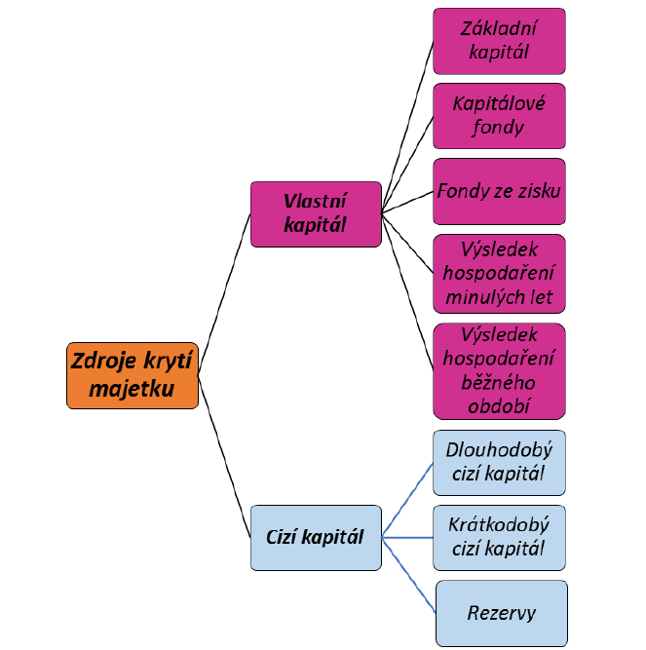
ZDROJE KRYTÍ MAJETKU – STRUKTURA KAPITÁLU PODNIKU

Slide 12
CHARAKTERISTIKA VLASTNÍHO KAPITÁLU I.
Vlastní kapitál je spjat s vlastníky podniku, kteří vložili majetek, jehož zdrojem krytí je kapitál vlastníků na začátku podnikání, respektive vlastníci ponechali část zisku pro potřeby jeho dalšího rozvoje.
V podniku jednotlivce jsou zahrnuty do položky vlastní kapitál peněžité i nepeněžité vklady majitele podniku.

Slide 13
CHARAKTERISTIKA VLASTNÍHO KAPITÁLU II.
V obchodních společnostech tvoří vlastní kapitál:
Základní kapitál
Fondy ze zisku, kde jejich výše je dána zákonnými ustanoveními. V akciových společnostech a společnostech s ručením omezeným se tvoří tzv. zákonný rezervní fond. Posláním zákonného rezervního fondu je eliminovat, respektive zmírnit dopady nepředvídatelných rizik v podnikatelské činnosti.
Nerozdělený výsledek hospodaření – je ta část zisku po zdanění, která nebyla přerozdělena mezi vlastníky, ale je dál využívána v rámci podnikatelské činnosti.
Výsledek hospodaření běžného účetního období – plní stejnou funkci jako ne-rozdělený výsledek hospodaření (minulých let).

Slide 14
CHARAKTERISTIKA CIZÍHO KAPITÁLU I.
Cizí kapitál je nepostradatelným zdrojem krytí majetku pro většinu podnikatelských subjektů.
Cizí kapitál má charakter „nestálého“ zdroje krytí majetku.
Jeho působnost je omezena dobou jeho použitelností, která vyprší okamžikem jeho splatnosti (např. úvěr).

Slide 15
CHARAKTERISTIKA CIZÍHO KAPITÁLU II.
Obecně je cizí kapitál tvořen těmito skupinami zdrojů:
Krátkodobý cizí kapitál – je tvořen krátkodobými bankovními úvěry, které se vyznačují dobou splatností, kratší než jeden rok. Jako krátkodobý zdroj financování je využíván (v rámci platné legislativy) dodavatel materiálu či služeb, který dodal bezhotovostní formou (na fakturu) svoje zboží, ale příslušný finanční obnos za dodávku obdrží na svůj účet u banky až v termínu přesahujícím datum dodávky v řádu několika týdnů. Uvedený zdroj krytí se označuje jako závazek z obchodního styku.
Dlouhodobý cizí kapitál – typickým představitelem je dlouhodobý bankovní úvěr. Řadí se zde rovněž vydané podnikové dluhopisy, dlouhodobé leasingové závazky.
Roli cizího zdroje financování dlouhodobého charakteru plní rovněž rezervy (ne-jde o rezervní fondy).

Slide 16
Základní zdroje financování podniku
Interní = vlastní:
Zisk,
odpisy,
ostatní zdroje v důsledku úsporných opatření (např. prostředky penzijního fondu,…)
Externí = cizí:
Vklad majitele, společníků,
dlouhodobé a krátkodobé úvěry,
zvláštní formy financování (leasing, faktoring, fortfaiting)

Slide 17
Schéma finančních složek podniku
AKTIVA VLASTNÍ KAPITÁL ZÁVAZKY
(DLUHY)
(majetek) vlastní kapitál cizí kapitál
pasiva (zdroje financování)

Slide 18
ROZVAHA JAKO KOMPLEXNÍ ÚČETNÍ VÝKAZ O MAJETKU PODNIKU A ZDROJÍCH JEHO KRYTÍ
Rozvaha je účetní výkaz, který se sestavuje vždy k určitému datu. Může být počáteční (na začátku daného období) nebo konečná (na konci období).
V závislosti na důvodu sestavení rozlišujeme řádnou (v obvyklých termínech) a mimořádnou (při prodeji podniku, likvidaci, živelných pohromách apod.).
Rozvaha má tvar T.
Levou stranu tvoří Aktiva – přehled majetku podle jeho druhů.
Pravou část tvoří Pasiva – přehled majetku podle zdrojů jeho krytí.
Vzhledem k tomu, že sledujeme majetek ze dvou pohledů, musí platit, že Aktiva se rovnají Pasivům

Slide 19
ROZVAHA JAKO KOMPLEXNÍ ÚČETNÍ VÝKAZ O MAJETKU PODNIKU A ZDROJÍCH JEHO KRYTÍ
Aktiva[tis. Kč] |  | Pasiva [tis. Kč]
AKTIVA CELKEM |  | PASIVA CELKEM
Dlouhodobý majetek |  | Vlastní kapitál
– Dlouhodobý nehmotný majetek |  | – Základní kapitál
– Dlouhodobý hmotný majetek |  | – Kapitálové fondy
– Dlouhodobý finanční majetek |  | – Rezervní fondy
 |  | – Výsledek hospodaření (minul. let)
 |  | – Výsledek hosp. (běžného účet. období)
Oběžná aktiva |  | Cizí zdroje
– Zásoby |  | – Rezervy
– Dlouhodobé pohledávky |  | – Dlouhodobé závazky
– Krátkodobé pohledávky |  | – Krátkodobé závazky
– Krátkodobý finanční majetek |  | – Bankovní úvěry a výpomoci
Časové rozlišení |  | Časové rozlišení

Slide 20
Hospodářské operace a jejich dopad na strukturu rozvahy
Pokud se zvýší (sníží) hodnota jedné položky aktiv, potom se o stejnou částku zvýší (sníží) i příslušná položka pasiv.
Pokles (růst) jedné položky aktiv je vyvážen nárůstem (poklesem) jiné položky aktiv.
Může rovněž nastat situace, že růst (pokles) jedné položky pasiv je vyvážen poklesem (nárůstem) jiné položky pasiv.

Slide 21
Kontrolní otázky
Vymezte majetek podniku a zdroje jeho krytí
Struktura majetku v podniku a jeho pořízení
Význam řízení oběžného majetku
Kapitálová struktura v podniku a význam cizích zdrojů

Slide 22
Shrnutí přednášky
Majetkovou strukturou se rozumí podíl jednotlivých položek aktiv na celkové výši majetku.
Základní skupiny majetku tvoří podíl dlouhodobého a oběžného majetku.
V kapitálové struktuře tvoří základní podílové skupiny vlastní a cizí kapitál, respektive podíl dlouhodobého a krátkodobého kapitálu, v případě členění kapitálu dle časového kritéria.
Komplexní přehled o majetkové a kapitálové struktuře příslušného podnikatelského subjektu ke konkrétnímu datu je zobrazen v rozvaze.
Rozvaha sice zachycuje jednotlivé položky aktiv (pasiv) staticky, nicméně je stav dané položky aktiv (pasiv) výslednicí řady hospodářských operací, které odrážejí v hodnotové formě technologický proces výroby či poskytované služby.
Vstupy, kterých je pro produkci jakéhokoliv výrobku (služby) potřeba, nazýváme výrobními faktory.
Mezi výrobní faktory řadíme řídící práci, výkonnou práci, dlouhodobý hmotný majetek a materiál.
Každá produkce je realizována pomocí vzájemného působení těchto výrobních faktorů.
Dominance jednotlivých výrobních faktorů je dána charakterem produkce.

